Slide 1
英语多模态词汇教学研究
单词的记忆与巩固教学探究
主讲：罗棵
2022年7月17日

Slide 2
目
1
多模态与多模态教学
录
CONTENTS
2
学生学习词汇现状分析
3
多模态下词汇记忆教学方法
4
多模态下词汇复习巩固教学方法

Slide 3
多模态
与多模态教学

Slide 4
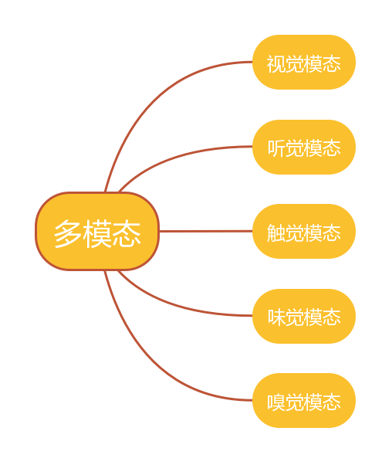
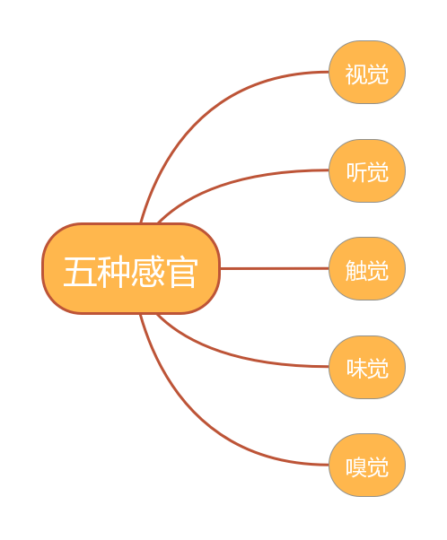
1
多模态与多模态教学
多模态的定义

Slide 5
多模态：通过听觉、视觉、触觉、嗅觉等多种感觉，借助语言、图像、声音、动作等多种手段和符号资源进行交际。 多模态教学：在教学过程中，利用多种渠道、多种教学手段来调动学习者的多种感官协同运作，以达到加深印象强化记忆的目的的教学方法。
1
多模态与多模态教学

Slide 6
学生学习英语
词汇现状分析

Slide 7
2
学生学习词汇现状分析
1、单词不会读，用谐音法读单词。
2、单词不会记，用机械的方法记单词：如”反复抄写法，念经式“。
3、记住以后容易忘：半天全部忘记。
4、记住之后不会用：不会造句，不会翻译。
不会读 不会记
不会用 容易忘

Slide 8
分享：
多模态教学下的
课中单词记忆和课后单词复习巩固的教学方法
思考：
面对这样头疼的现状，作为教学引导者的我们又该如何有效开展词汇教学活动呢？
怎样才能让学生记住单词？
怎样才能帮助学生巩固复习单词？

Slide 9
多模态教学下的
词汇记忆教学方法分享
（课中）

Slide 10
一、多样图片激活记忆---以视觉模态为主、多模态结合
二、多种游戏活跃课堂---多模态结合

Slide 11
一、多样图片激活记忆---以视觉模态为主、多模态结合
二、多种游戏活跃课堂---多模态结合

Slide 12
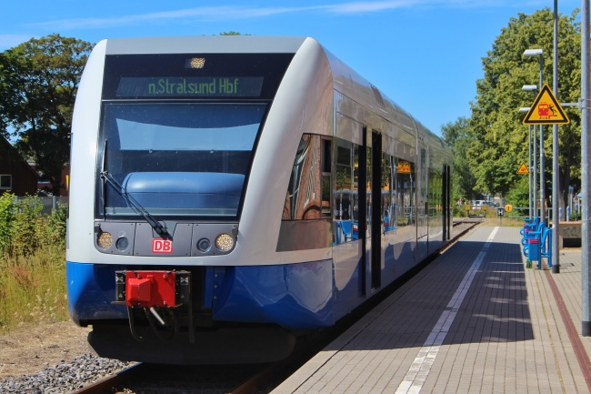
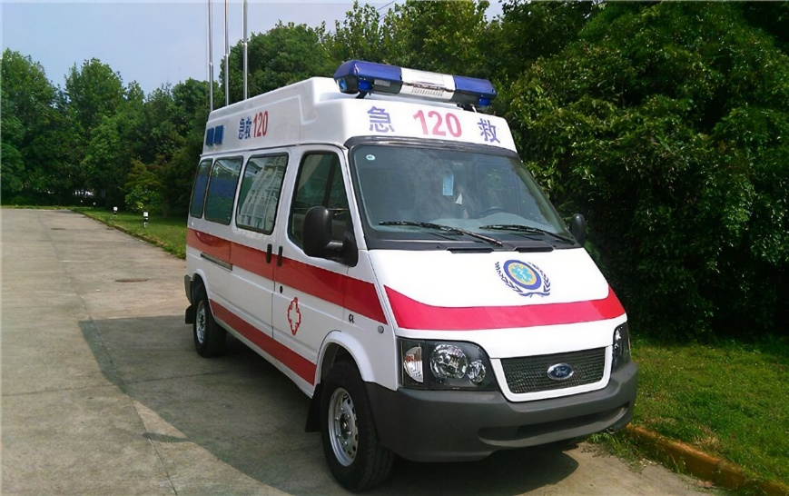
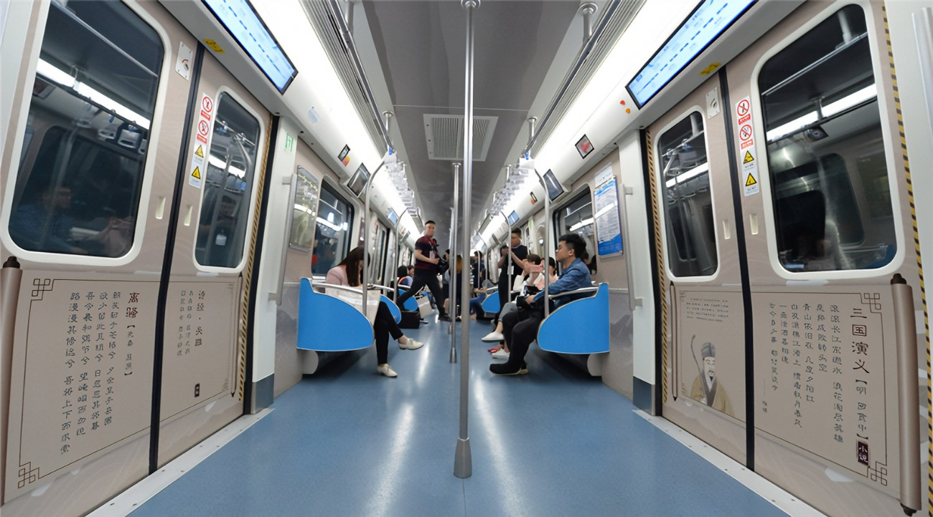
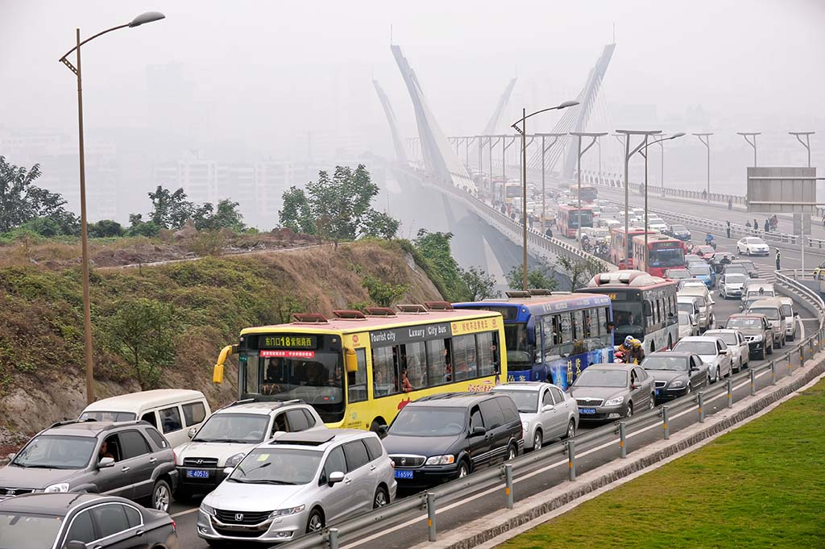
一
图片激活记忆
1、简单的看图片读单词
对于高年纪的学生, 真实的，熟悉的图片比卡通图片更能够激起讨论欲

Slide 13
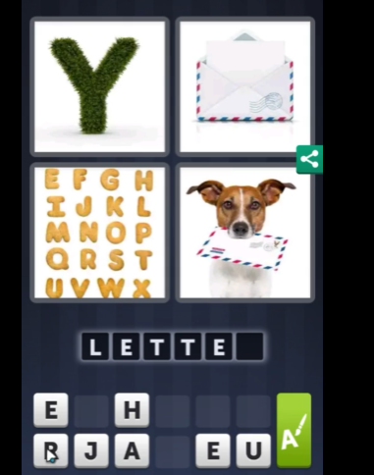
一
图片激活记忆
2、图片与游戏结合记忆
(1)大家来找茬（颜色、物品）
(2)看图猜单词
(3)单词记忆大赛（浏览10-20张图片，写出记忆下来的单词）
(4)单词拼写大赛

Slide 14
一
图片激活记忆
3、图片与情景结合记忆
李老师在教授方向词后，用了以下几个步骤记忆单词：
Step1 融入自己，学活教材
先是展示了一幅地图，和课本一摸一样的情景。不同的是，李老师将自己的头像放在了图片里并提问到“我该怎样去到博物馆呢？”学生们纷纷猜测起来，老师点击头像，头像动了起来，这下同学们看清楚了，老师鼓励同学们用新学单词说了起来。
Step2 联系生活，学用结合
李老师又展示了学校为中心的地图，学生们一看到熟悉的场景，都兴奋不已。李老师用了几个同学的头像放在学校的不同位置，问这些同学该怎样到达教室呢？同学们都积极发言。
Step3 拓展提升，积极分享
最后李老师展示出一副标有泸州某购物中心的街口地图，标出了a,b,c,d四个起始地点。还没等老师问，同学们已经你一言我一语的告诉别人如何到达目的地了。
李老师的教学方法充分利用了多模态进行立体式的课堂教学，从图片为出发点，把学生的多种器官协同运作并参与了语言学习。
而且他用自己和同学的头像放在图片里，又结合不同的情景，将抽象的东西具体化，有效的化解了学生的学习难点。

Slide 15
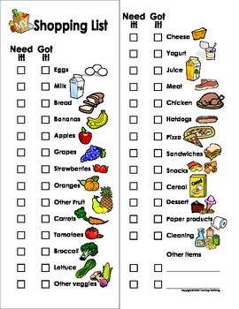
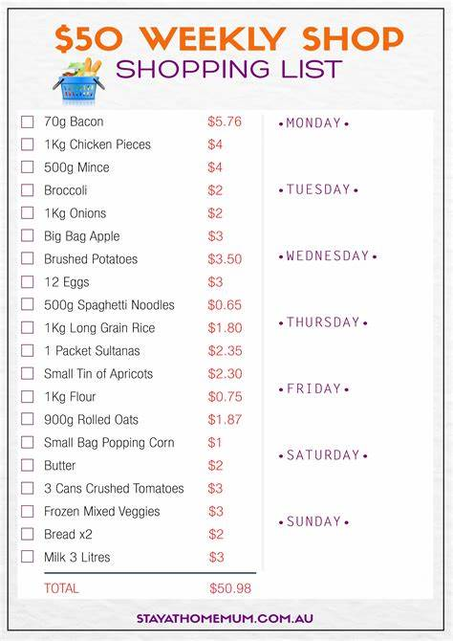
一
图片激活记忆
3、图片与情景结合记忆
对于不同水平的学生，可以选择不同难度的图片，达到因材施教的目的，不至于让差生无法融入课堂
如基础模块2中第一单元we laughed into tears!阅读中的单词有shopping list, volunteer, items 等需要学生记忆并掌握，这时，我们可以用不同图片，不同情景进行切换，反复练习达到记忆单词的目的。

Slide 16
一、多样图片激活记忆---以视觉模态为主、多模态结合
二、多种游戏活跃课堂---多模态结合

Slide 17
二
多种游戏活跃课堂
1、休闲类游戏
单词接龙（首尾相连）
单词配对（连线）
你来比划我来猜
单词扑克
单词迷宫
九宫格
看视频（无字幕），写出所听到的单词
看视频（有字幕），翻译句子（单词在句子里面）

Slide 18
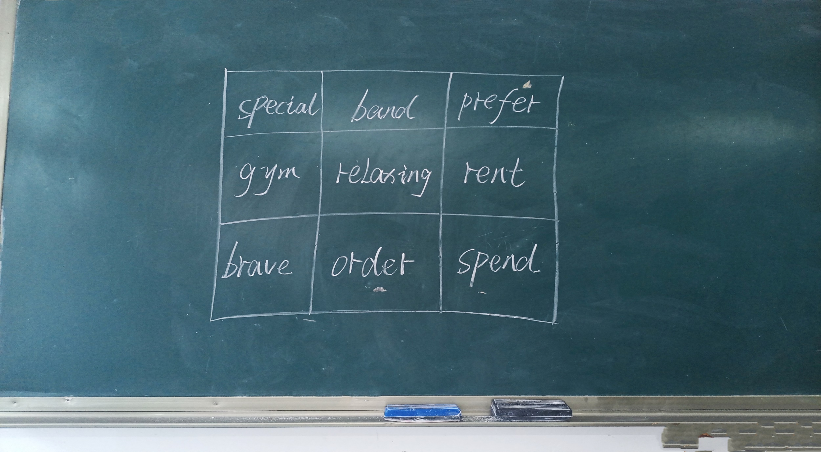
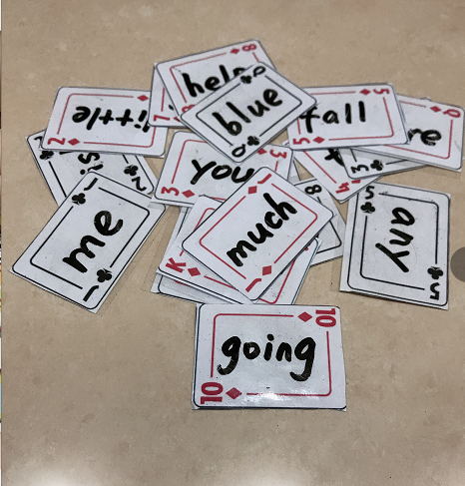
二
多种游戏活跃课堂
1、休闲类游戏
单词迷宫
单词扑克
九宫格

Slide 19
二
多种游戏活跃课堂
2、竞赛类游戏（分小组）
单词拼写大赛
头脑风暴（词汇信息）
圈单词挑战
趣味造句（将所学的单词用不着调的方式造成句子）
首字母填空大比拼

Slide 20
二
多种游戏活跃课堂
2、竞赛类游戏（分小组）
头脑风暴（词汇信息）
圈单词挑战
趣味造句

Slide 21
多模态教学下的
词汇复习巩固教学方法
（课后）

Slide 22
一、思维导图助记忆
二、任务清单促巩固
三、情景模拟会运用

Slide 23
一、思维导图助记忆

Slide 24
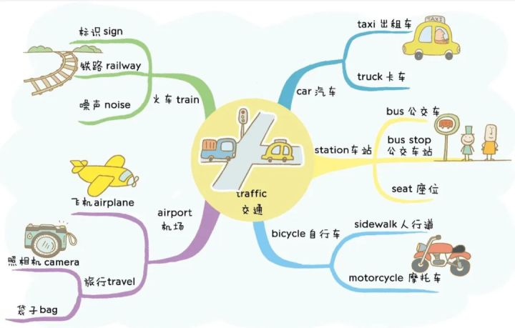
一
思维导图助记忆
1、图片结合-词汇归类更形象
手绘适用于教育类、艺术类学生

Slide 25
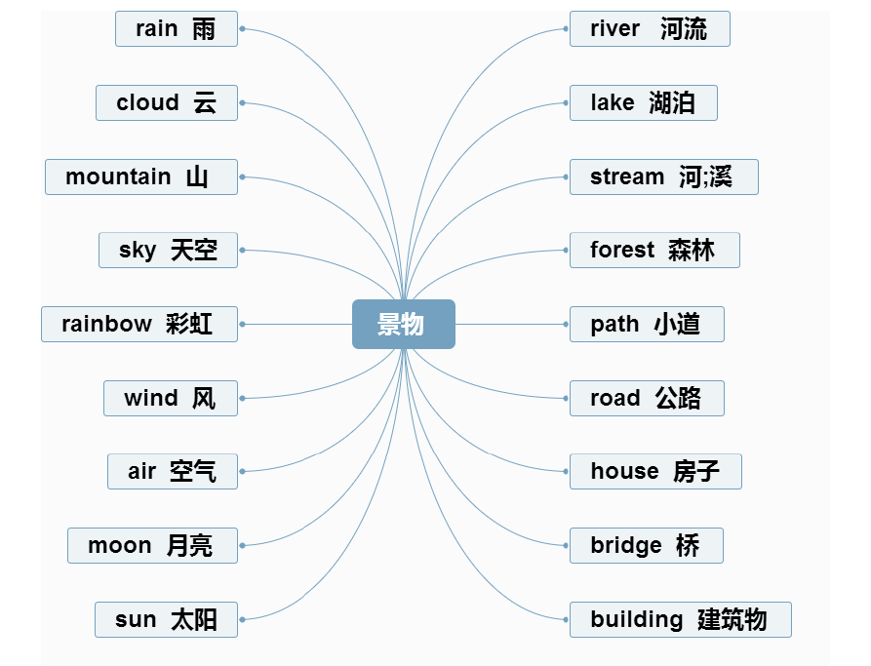
一
思维导图助记忆
2、蛛网图-词汇归类更清晰
适用于一篇阅读教学后的单词复习，锻炼学生归纳分类能力
如基础模块中的I saw a terrible movie单元，阅读里提到了不同类型的电影，学生就可以用蛛网图归纳。

Slide 26
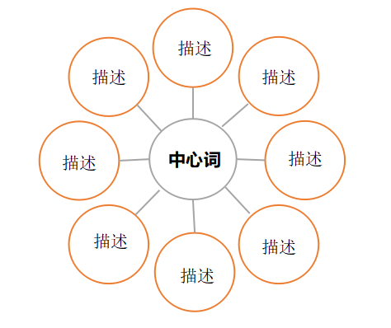
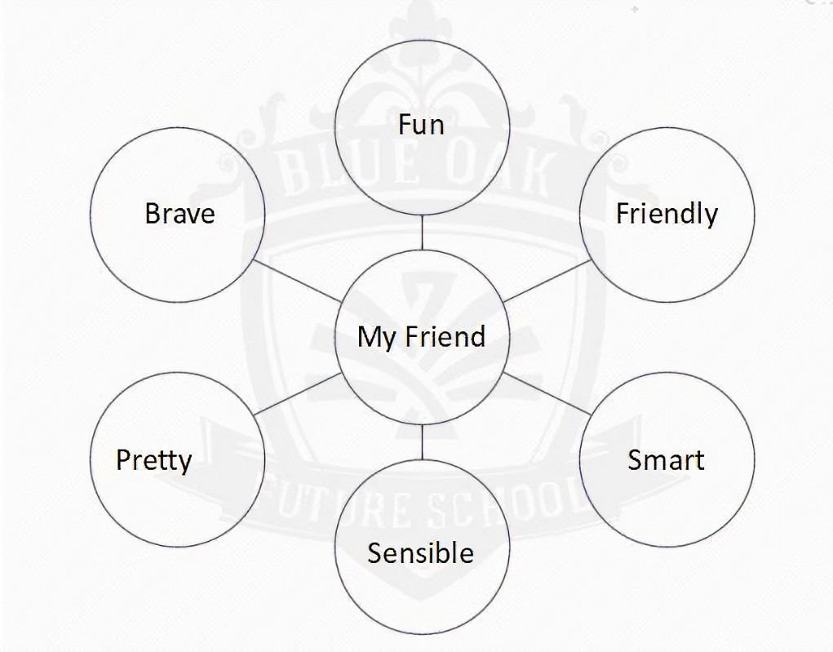
一
思维导图助记忆
3、泡泡图-词汇想象更丰富
如基础模块2的3单元形容一名求职者可用该图来归纳所学单词

Slide 27
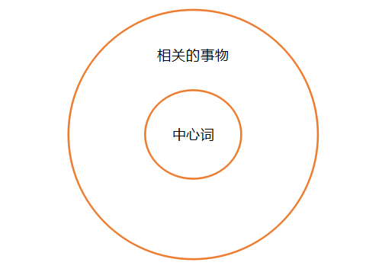
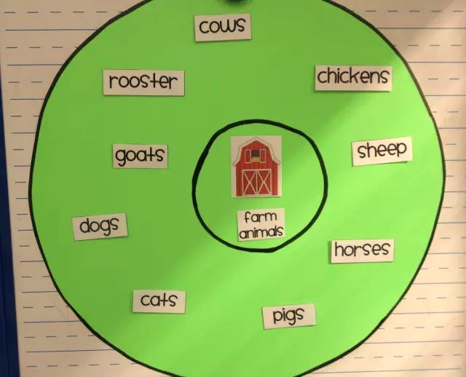
一
思维导图助记忆
4、圆圈图-词汇归纳更简单
适用于基础差的男生班级

Slide 28
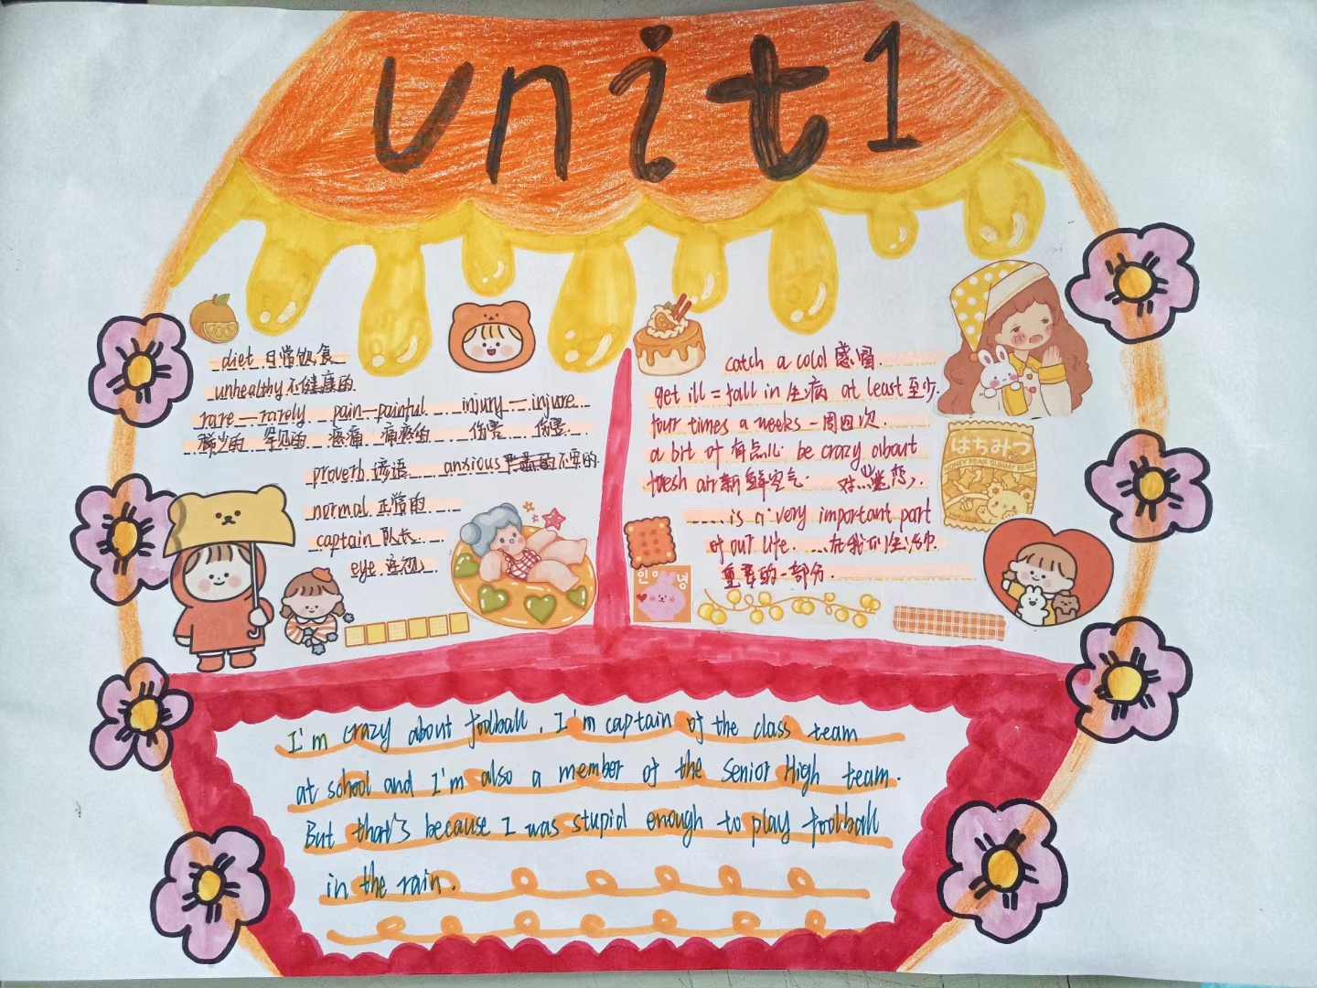
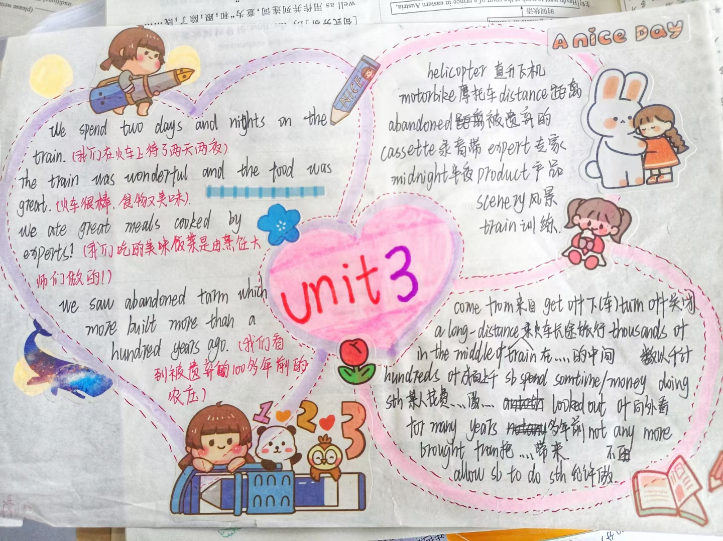
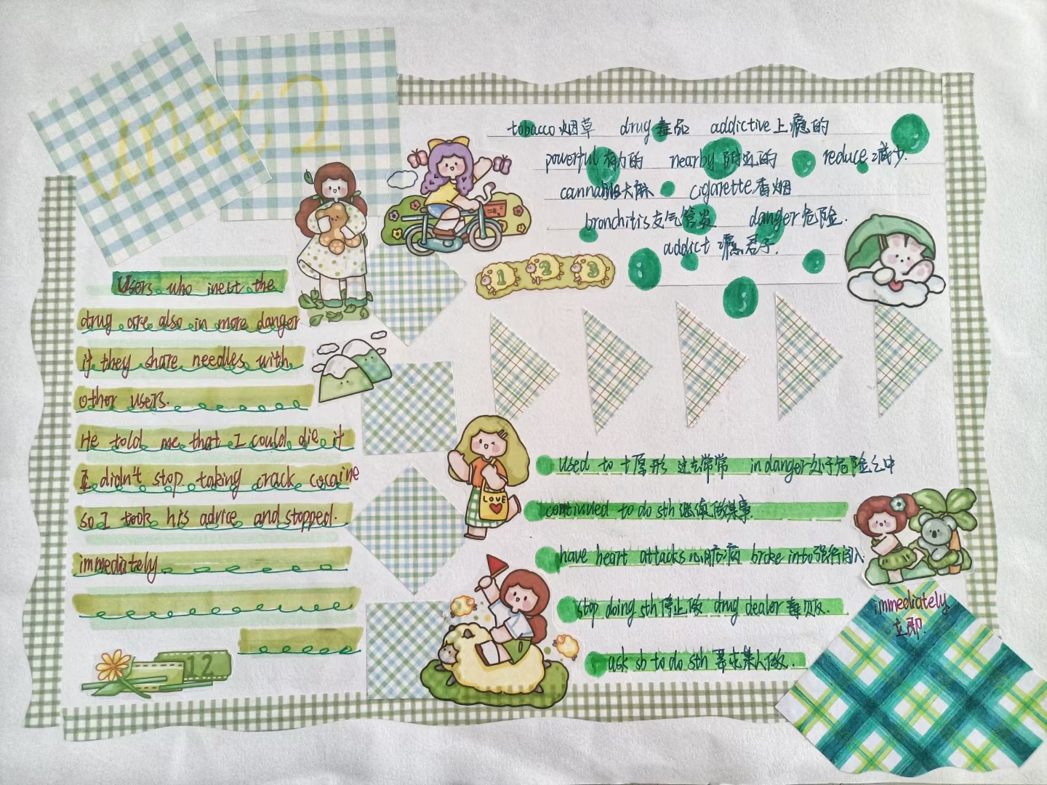
一
思维导图助记忆
5、单元总结归纳使用
-不限制格式

Slide 29
二、任务清单促巩固
可根据班级里英语水平的不同，分小组于课后安排不同任务

Slide 30
二、任务清单促巩固
1、默写任务单

Slide 31
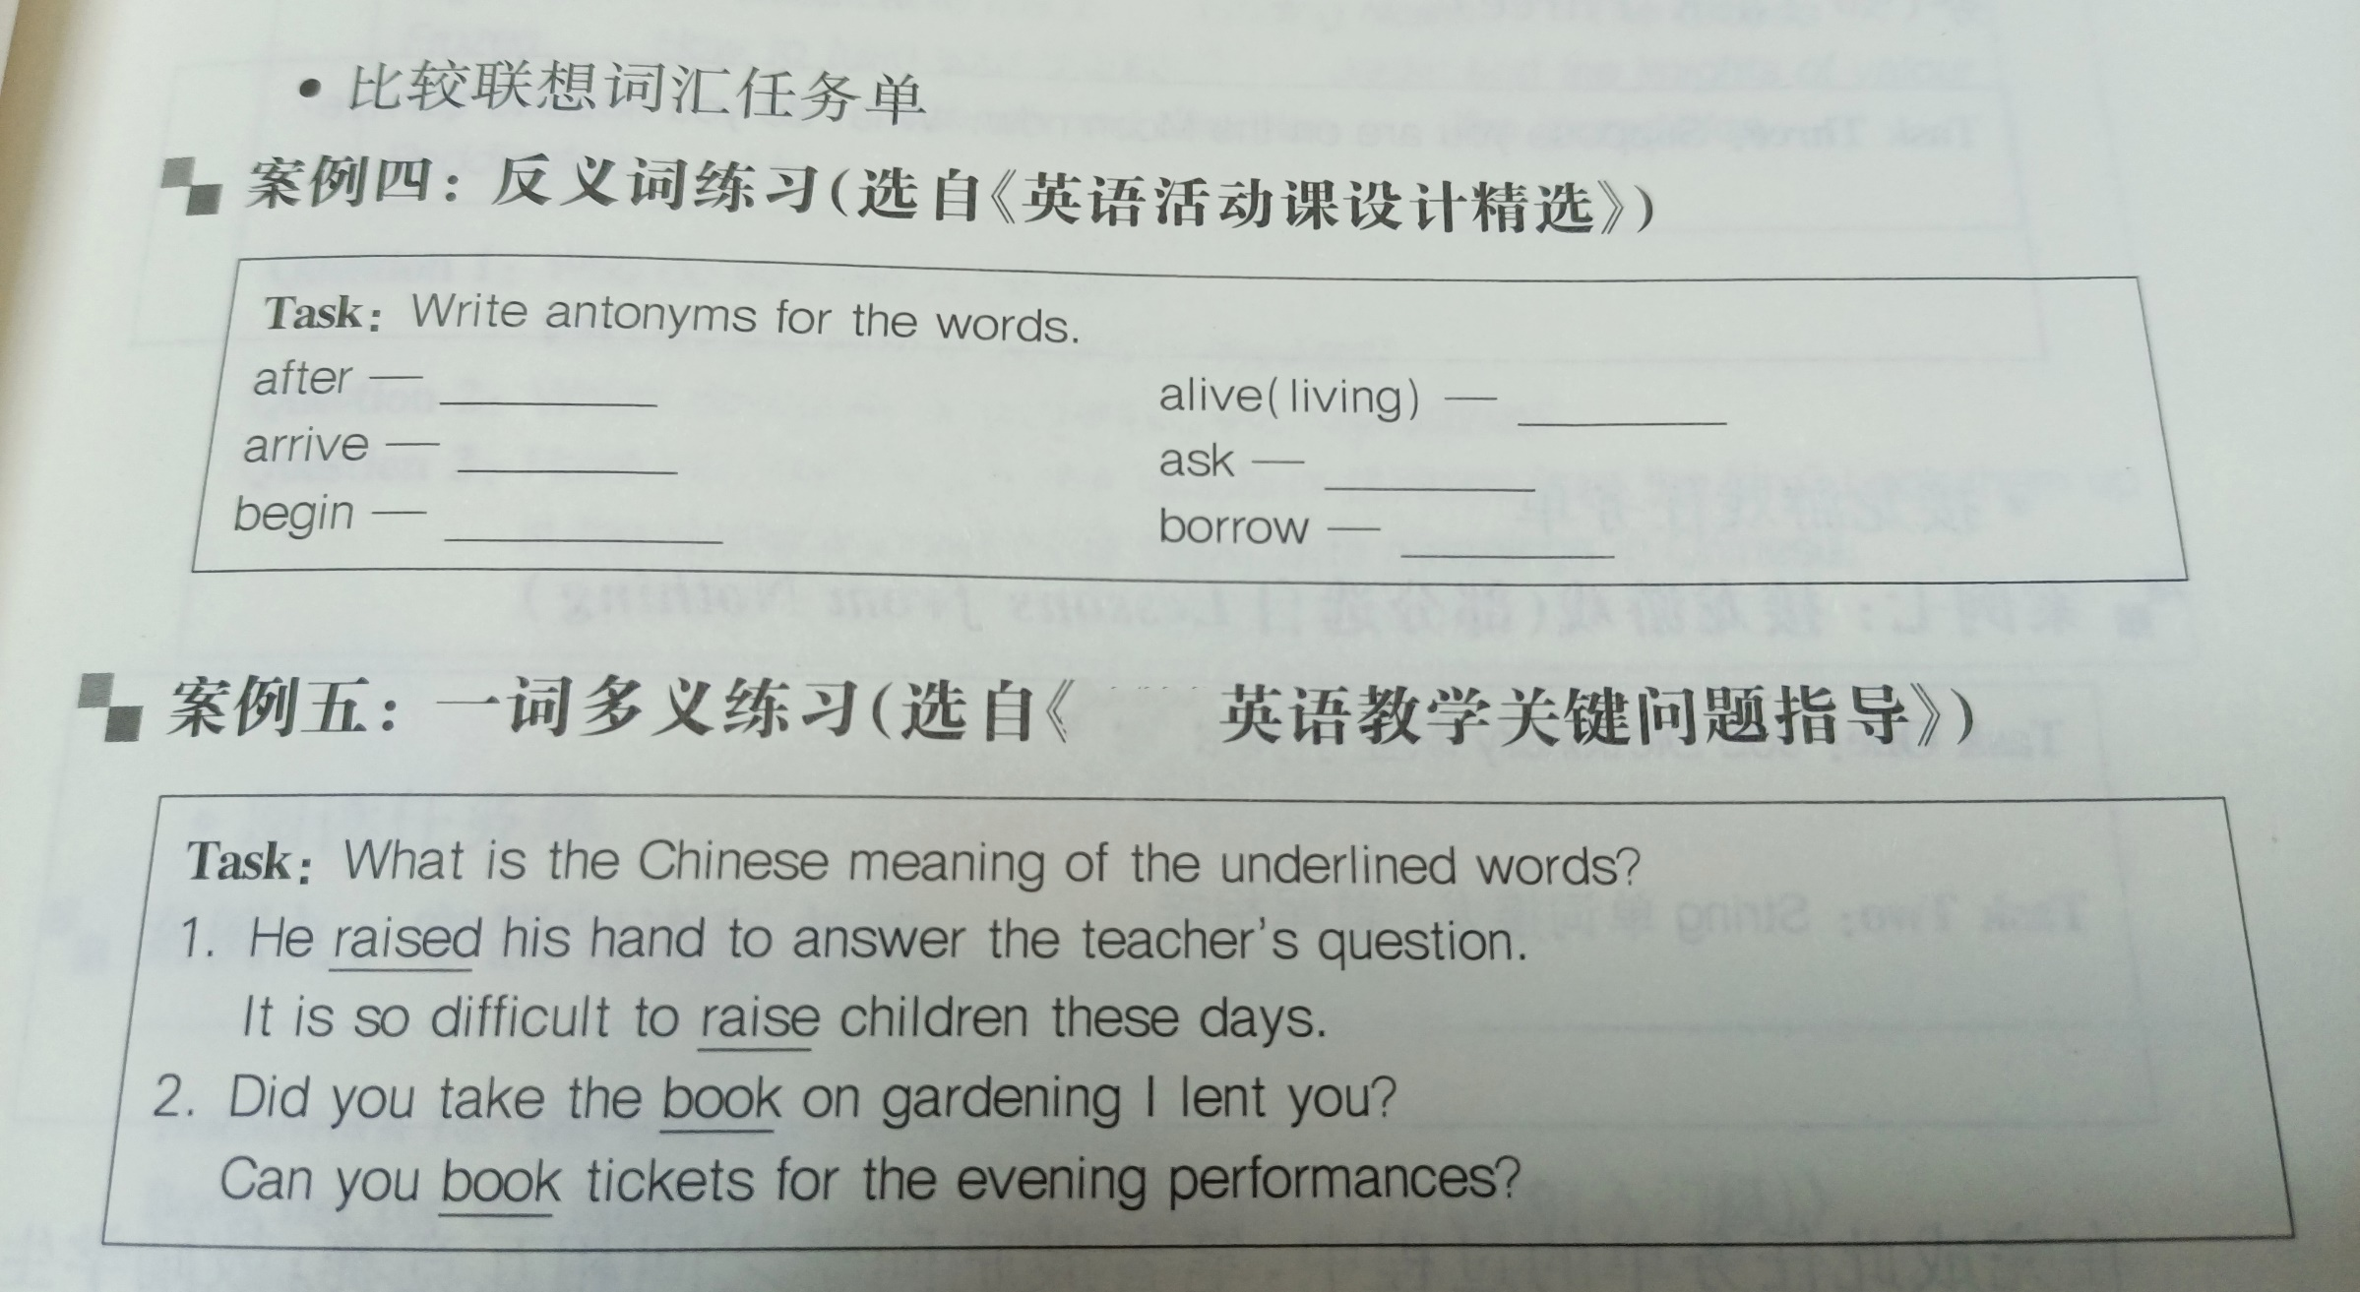
二、任务清单促巩固
2、联想任务单

Slide 32
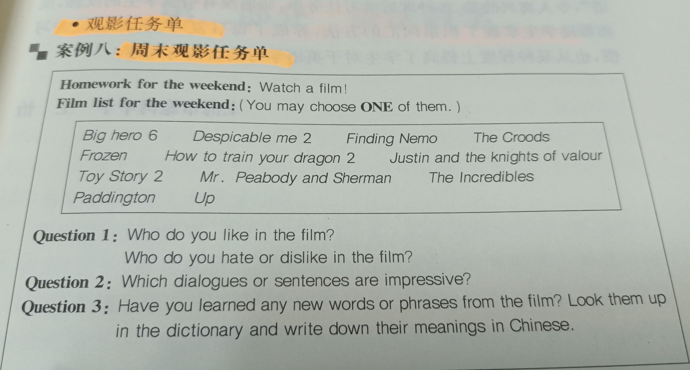
二、任务清单促巩固
3、周末观影任务单

Slide 33
三、情景模拟会运用

Slide 34
单元教学后布置情景模拟任务
1、小组配合，每个人都需要分配到角色。
2、根据各单元主题小组自行安排剧本，道具自行准备。主题健康、内容积极向上。
3、需要运用该单元到所学单词。
4、教师设立奖励机制（投票选出单元最佳主角、最佳配角、最佳编剧等）。将优秀视频分享到班级群或者网络平台。

Slide 35
单元教学后布置情景模拟任务

Slide 36
PPT模板下载：www.1ppt.com/moban/ 行业PPT模板：www.1ppt.com/hangye/
节日PPT模板：www.1ppt.com/jieri/ PPT素材下载：www.1ppt.com/sucai/
PPT背景图片：www.1ppt.com/beijing/ PPT图表下载：www.1ppt.com/tubiao/
优秀PPT下载：www.1ppt.com/xiazai/ PPT教程： www.1ppt.com/powerpoint/
Word教程： www.1ppt.com/word/ Excel教程：www.1ppt.com/excel/
资料下载：www.1ppt.com/ziliao/ PPT课件下载：www.1ppt.com/kejian/
范文下载：www.1ppt.com/fanwen/ 试卷下载：www.1ppt.com/shiti/
教案下载：www.1ppt.com/jiaoan/
字体下载：www.1ppt.com/ziti/

Slide 37
THANK YOU
PPT模板下载：www.1ppt.com/moban/ 行业PPT模板：www.1ppt.com/hangye/
节日PPT模板：www.1ppt.com/jieri/ PPT素材下载：www.1ppt.com/sucai/
PPT背景图片：www.1ppt.com/beijing/ PPT图表下载：www.1ppt.com/tubiao/
优秀PPT下载：www.1ppt.com/xiazai/ PPT教程： www.1ppt.com/powerpoint/
Word教程： www.1ppt.com/word/ Excel教程：www.1ppt.com/excel/
资料下载：www.1ppt.com/ziliao/ PPT课件下载：www.1ppt.com/kejian/
范文下载：www.1ppt.com/fanwen/ 试卷下载：www.1ppt.com/shiti/
教案下载：www.1ppt.com/jiaoan/
字体下载：www.1ppt.com/ziti/

